Slide 1
需求工程项目计划中的范围管理计划与愿景与范围文档含义及其区别
汇报时间：2018年12月 汇报小组：G10小组

Slide 2
序言
在上周G10小组课上答辩的时候因为分不清楚需求工程项目计划中的范围管理计划与愿景与范围文档的区别导致需求工程项目计划出了很大的问题，所以G10小组在杨枨老师的建议下翻阅书本网上查找资料制作了此PPT来在课上向同学们及老师解释需求工程项目计划中的范围管理计划与愿景与范围文档及其区别。

Slide 3
目
录
01
需求工程项目计划中的范围管理计划
CONTENTS
02
愿景与范围文档
03
上述两者之间的区别

Slide 4
01
需求工程项目计划中的范围管理计划

Slide 5
需求工程项目计划中的范围管理计划
项目范围管理，实质上是指一种功能管理，它是对项目所要完成的工作范围进行管理和控制的过程和活动。 [1]

Slide 6
需求工程项目计划中的范围管理计划
项目范围的管理也就是对项目应该包括什么和不应该包括什么进行相应的定义和控制。它包括用以保证项目能按要求的范围完成所涉及的所有过程，包括：确定项目的需求、定义规划项目的范围、范围管理的实施、范围的变更控制管理以及范围核实等。项目范围是指产生项目产品所包括的所有工作及产生这些产品所用的过程。项目干系人必须在项目要产生什么样的产品方面达成共识，也要在如何生产这些产品方面达成一定的共识。

Slide 7
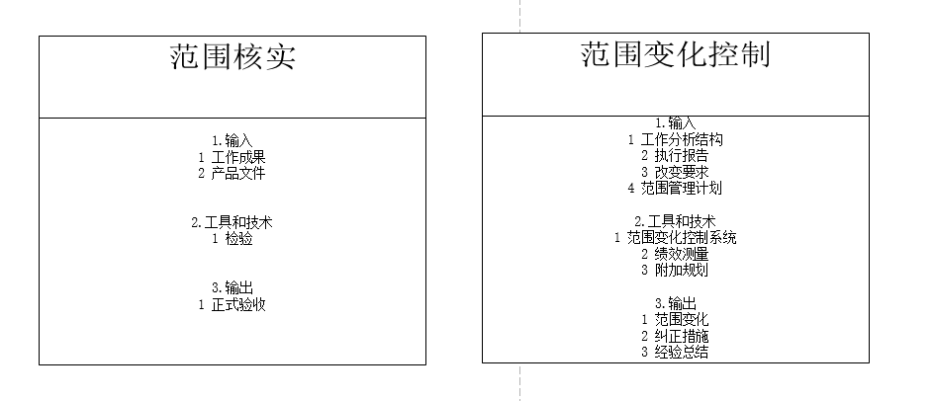
需求工程项目计划中的范围管理计划
项目范围管理内容细分

Slide 8
需求工程项目计划中的范围管理计划
范围计划是指进一步形成各种文档，为将来项目决策提供基础，这些文档中包括用以衡量一个项目或项目阶段是否已经顺利完成的标准等。作为范围计划过程的输出，项目组要制定一个范围说明书和范围管理计划。

Slide 9
需求工程项目计划中的范围管理计划
项目范围管理计划是一种规划工具，说明项目团队如何确定项目范围，制定详细的项目范围说明书，确定与制作工作分解结构，核实项目范围，以及控制项目范围。制定项目范围管理计划与确定项目范围的细节从分析项目章程、项目初步范围说明书与项目管理计划最近批准的版本提供的信息，组织过程资产中的历史信息，以及任何有关的事业环 境因素开始。项目范围管理计划是“制定范围计划”过程的主要成果。

Slide 10
需求工程项目计划中的范围管理计划
项目范围管理计划包括：
1.范围进程
范围，程序将包括定义，就如何范围，为发展项目，将记录在案。它将处理的性质，功能和技术要求和区/个人负责制定这些规定。 它也将包括详细说明如何以及何时范围可能还会修改之前和之后，项目基准确定。这个过程包括信息时，范围应baselined当某些类型的文件（例如，变化控制原木，功能和技术要求单据）应予更新。
2.职责范围
责任应当体现谁负责的范围定义（功能和技术） ，更新和实时信息采集项目和任务绩效。 这也可以包括由谁负责的范围，文件和谁进行数据输入。
3.范围声明
无论是参照或全部范围的声明，应纳入本文件。
4.变更控制
再次，无论是由参考或在整体上，变更控制过程应包含在范围管理计划。

Slide 11
需求工程项目计划中的范围管理计划
项目范围管理计划制定依据：
1.制定项目范围计划的依据有：事业环境因素、组织过程资产、项目章程、项目初步范围说明书和项目管理计划。
2.事业环境因素的例子有组织文化、基础设施、工具、人力资源、人事方针，以及市场状况，所有这些都会影响项目范围的管理方式。
3.组织过程资产是能够影响项目范围管理方式的正式和非正式的方针、程序和指导原则。

Slide 12
需求工程项目计划中的范围管理计划
项目范围管理计划工具与技术：
制定项目范围计划的工具和技术有专家判断和样板、表格、标准等：
1．专家判断：在制定项目范围管理计划时，利用专家就以往同等项目的范围管理方式所做出的判断。
2．样板、表格、标准：样板可能包括工作分解结构样板、范围管理计划样板与项目范围变更控制表格。

Slide 13
02
愿景与范围文档

Slide 14
愿景与范围文档
愿景和范围文档将业务需求集合合为一个独立的交付物，为后续的开发工作奠定基础。愿景和范围文档的所有者是项目的执行发起人、出资方或某个类似的角色。业务分析师可以和这个人一起明确业务需求并记录下愿景和范围文档。业务需求的来源应当是清楚知道项目动机的人。这些人可能包括客户或开发组织的高级管理人员、项目规划师、产品经理、主题专家或者市场部门的成员。

Slide 15
愿景与范围文档
愿景和范围文档内容应包括：
2.范围和限制
2.1主要特性
2.2最初版本的范围
2.3后续版本的范围
2.4限制和排除
3.业务背景
3.1干系人简介
3.2项目优先级
3.3部署的注意事项
1.业务需求
1.1背景
1.2业务机遇
1.3业务目标
1.4成功的标准
1.5愿景声明
1.6业务风险
1.7业务假设和依赖

Slide 16
愿景与范围文档
愿景和范围文档只是在高层面上定义范围，团队定义的每个版本基线体现的是范围的细节。大多数新项目都有一个完整的愿景和范围文档以及一个SRS。每个迭代、版本或针对老产品的增强型项目都可能将其范围声明归入项目的需求文档，不需要创建一个独立的愿景和范围文档。

Slide 17
愿景与范围文档
1.业务需求
项目启动往往基于一个想法：创造或是修改一个产品，为某些人提供有价值的好处和一个合理的投资回报。业务需求描述新系统能为其出资方、买家以及用户提供的主要收益。业务需求直接影响着用户需求的实现和顺序。

Slide 18
愿景与范围文档
2.范围和限制
控制范围蔓延的第一步是定义项目的范围。范围对提议解决方案的概念和适用领域进行描述。限制则指出产品不包括的某些性能。范围和限制会帮助干系人建立现实的期望，因为有时客户所要求的特性不是过于昂贵，就是超出预期的项目范围。

Slide 19
愿景与范围文档
2.范围和限制
范围的展示方式多种多样。在最高层面上，范围定义的客户确定要实现哪些业务目标。在较低层面上，范围定义的是特性、用户故事、用例或事件和响应。范围最终是在计划某个具体的版本或迭代时通过一组功能需求定义的。在每个层面，范围必须限定要在其上一级的边界范围之内。

Slide 20
愿景与范围文档
3.业务背景
业务背景提出主要干系人类别的简介、项目优先级的管理和在规划解决方案部署时需要考虑的一些因素。

Slide 21
03
上述两者之间的区别

Slide 22
两者之间区别
项目范围管理计划是一种规划工具，说明项目团队如何确定项目范围，制定详细的项目范围说明书，确定与制作工作分解结构，核实项目范围，以及控制项目范围。
愿景和范围文档将业务需求集合合为一个独立的交付物，为后续的开发工作奠定基础。愿景和范围文档只是在高层面上定义范围，团队定义的每个版本基线体现的是范围的细节。

Slide 23
谢谢观看
汇报时间：2018年12月 汇报人：G10小组

